Slide 1
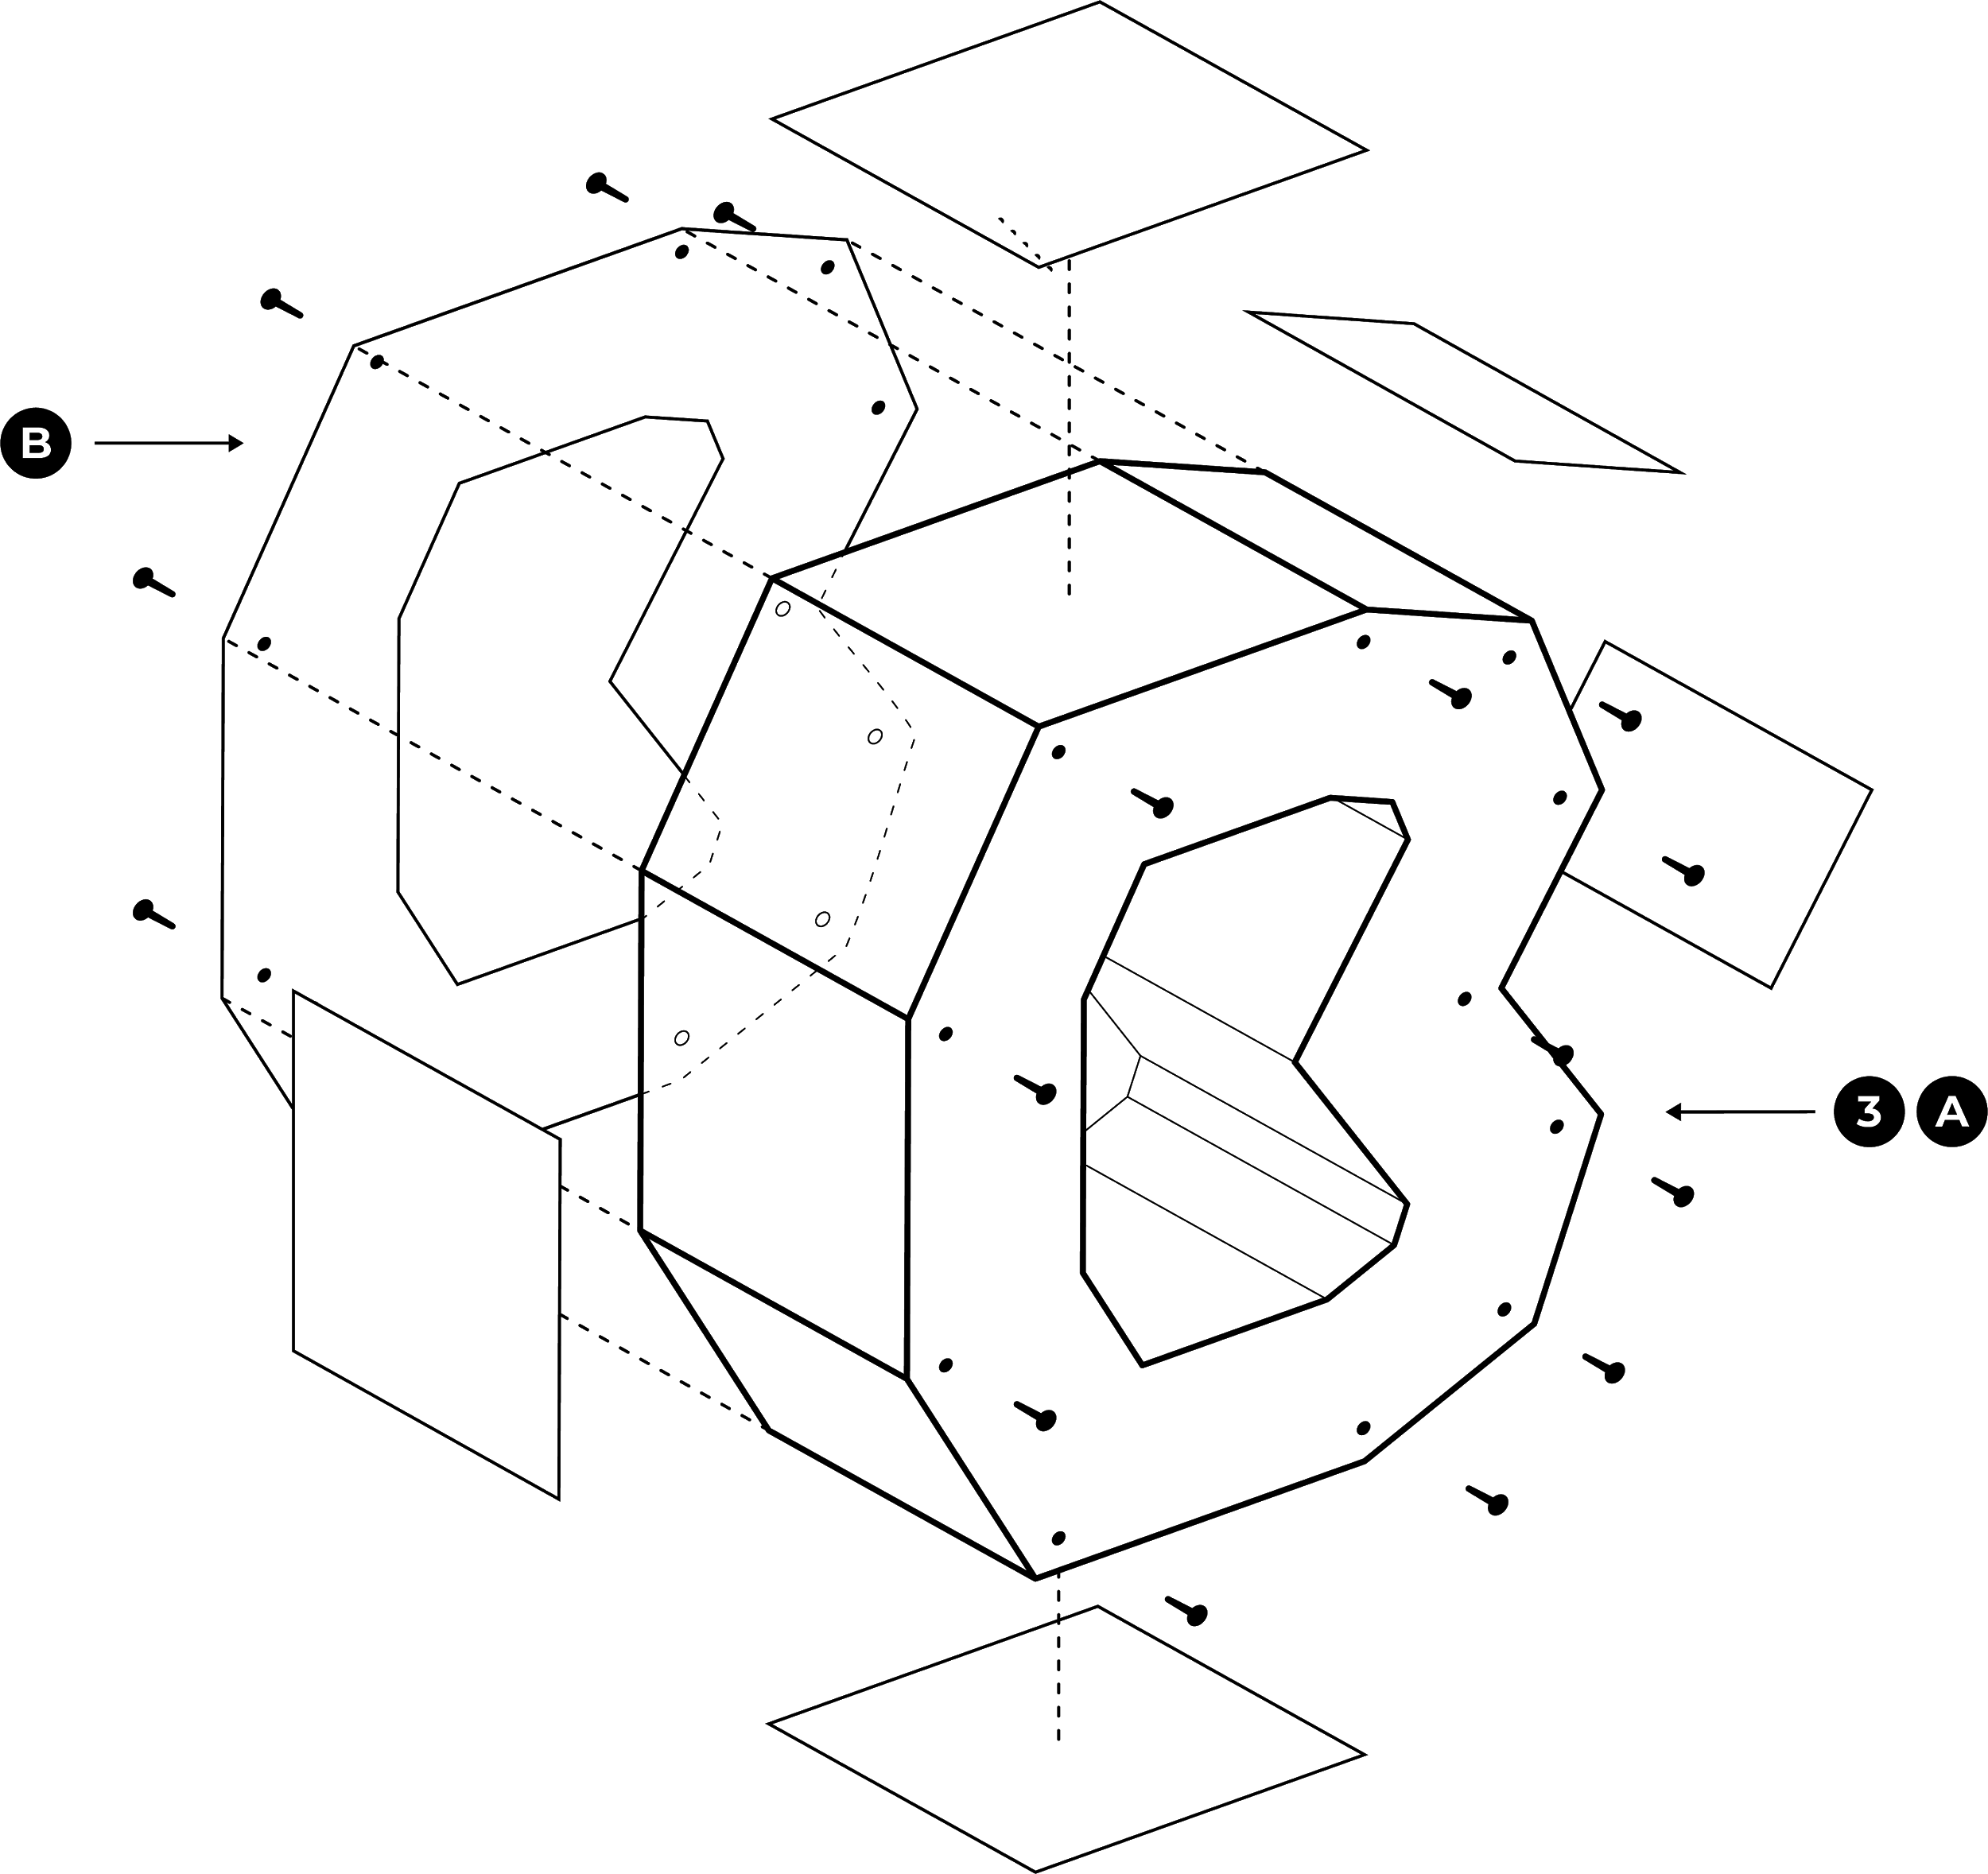

Prototype Day
Análisis de datos públicos sobre casos de personas desaparecidas en México
Data Science
Notes:
Buenas tardes, antes que nada, agradecemos a BEDU y Santander por esta oportunidad otorgada

Slide 2

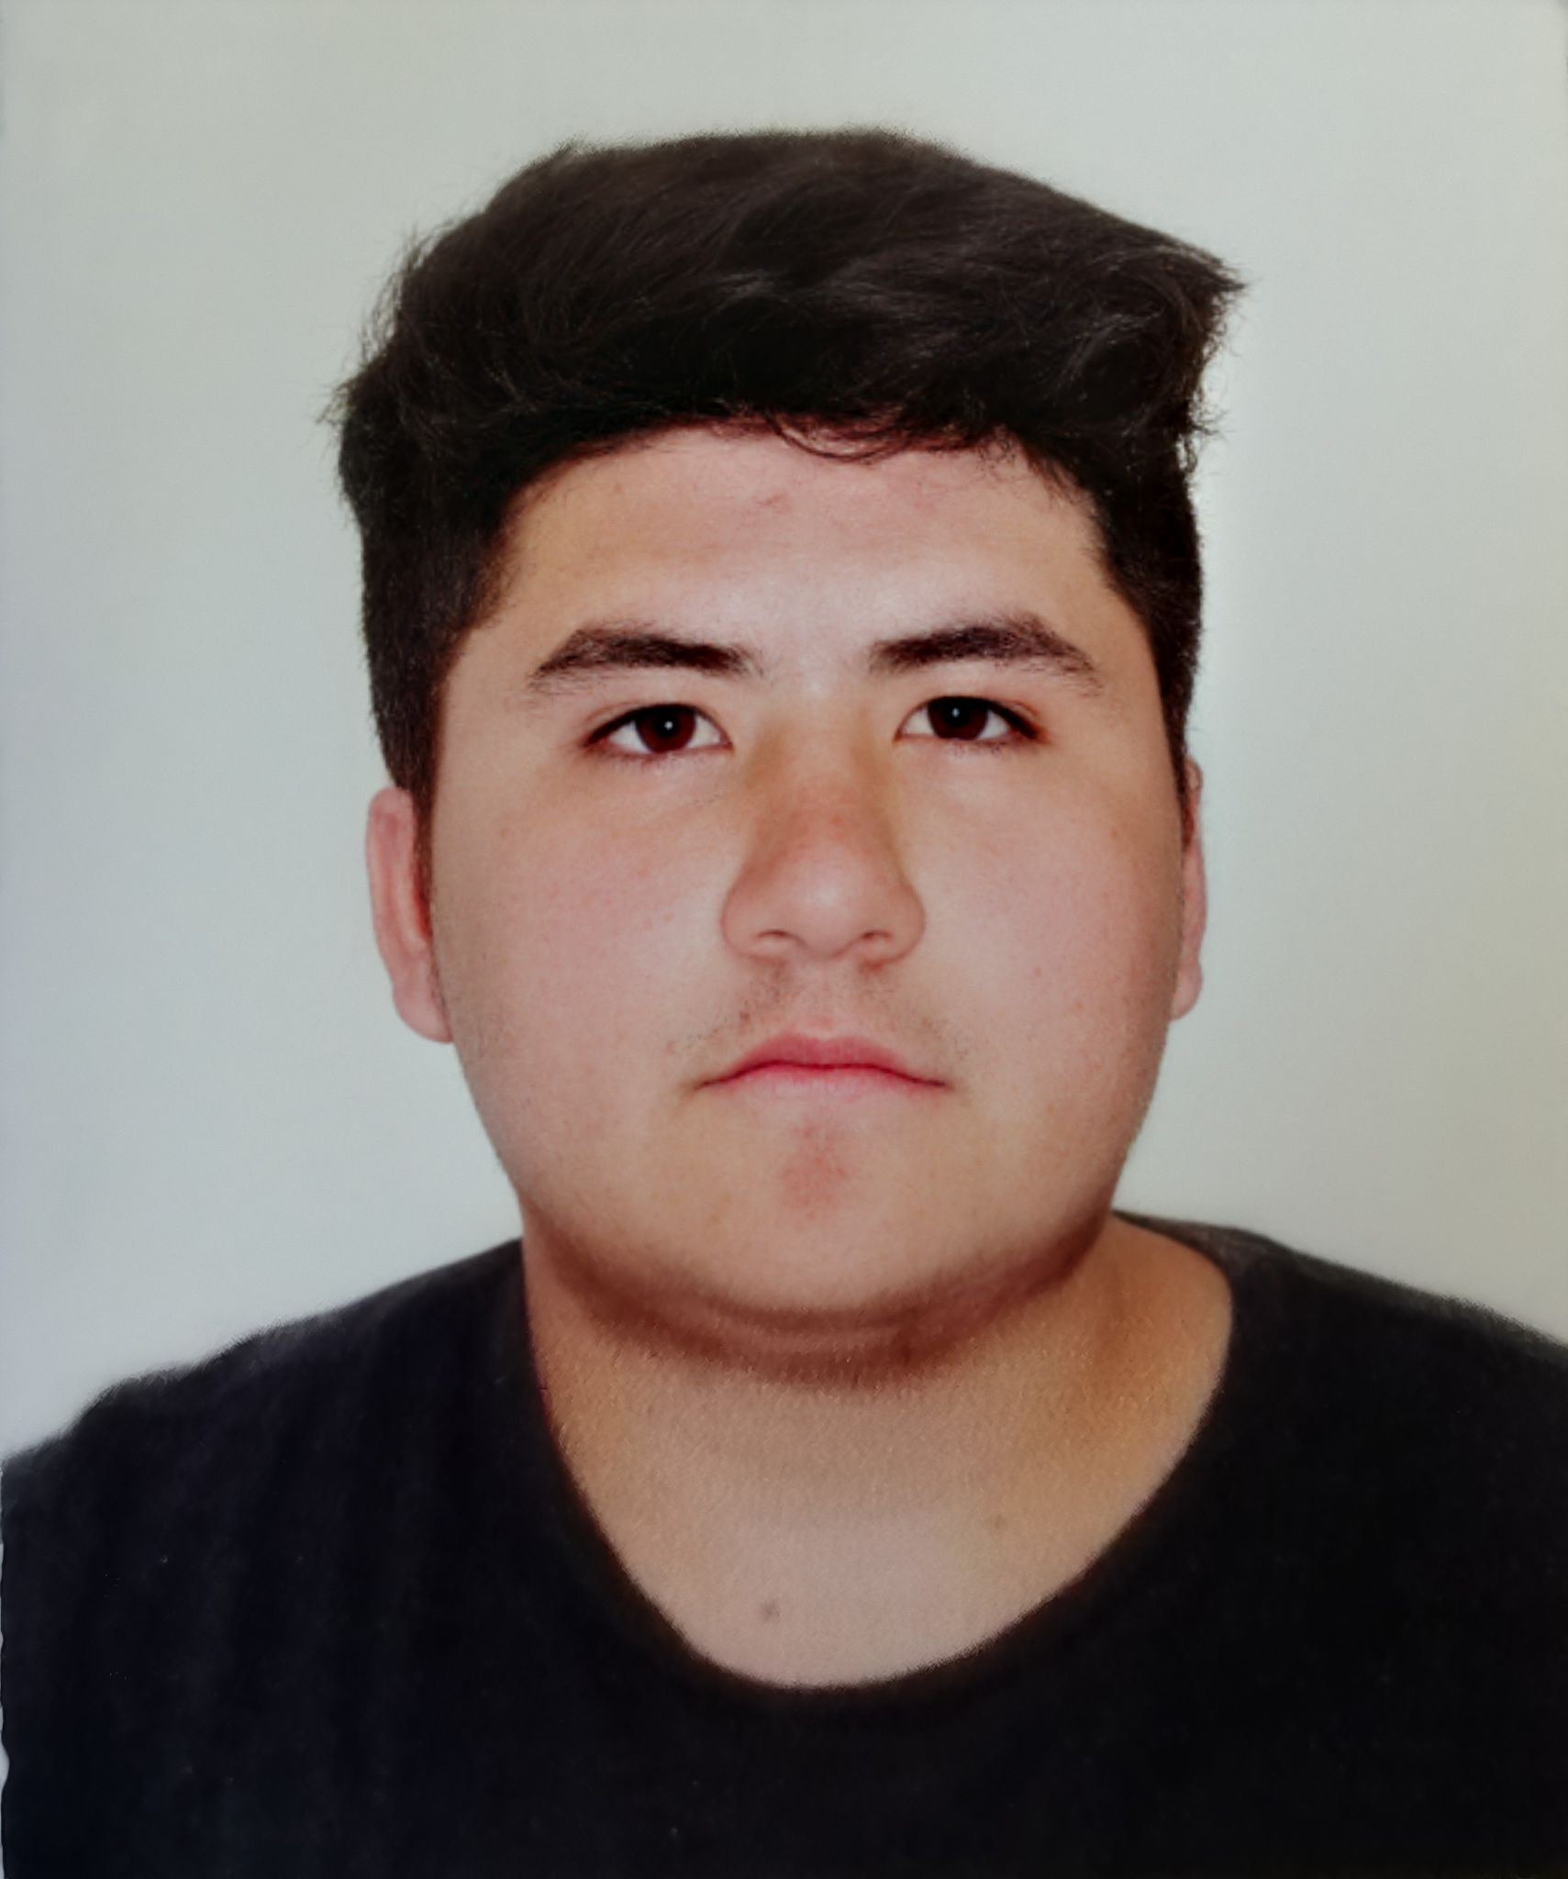





Integrantes del Equipo 7
Minerva Estefanía Núñez Manjarrez
Kevin Martin Rivera Castro
Nicky García Fierros
Página 2
Jesús Manuel Jiménez Cardoza
Luis Mateo Patricio Pineda
Mayte Neri Armenta
Notes:
Nosotros somo el equipo 7 y decidimos trabajar con un problema de índole social, un problema que en cierto sentido nos compete a todos, pero que realmente muchos no conocemos.

Slide 3


“No estoy aceptando las cosas que no puedo cambiar, estoy cambiando las cosas que no puedo aceptar”
Angela Davis
Notes:
Es tan fácil colaborar como quedarnos al margen y es una forma muy resumida a como menciona Angela Davis, está en nuestras manos cambiar de alguna forma las cosas que no podemos aceptar, puesto hasta con las redes sociales podemos colaborar para que las estadísticas no sean tan abrumadoras como las que conoceremos a continuación:

Slide 4
Situación de personas desaparecidas en México
De 1964 al 2022, se han registrado de manera oficial las siguientes estadísticas acerca de los casos de personas desaparecidas o no localizadas:
108,736
74%
25%
Página 4
Total de personas desaparecidas o no localizadas
Hombres
Mujeres
Notes:
Oficialmente las autoridades presentan como situación actual estos números de desapariciones, que comprende de 1964 a la actualidad.
Con este total podríamos llenar 1.2 veces el Estadio Azteca, sólo con personas desaparecidas.

Slide 5

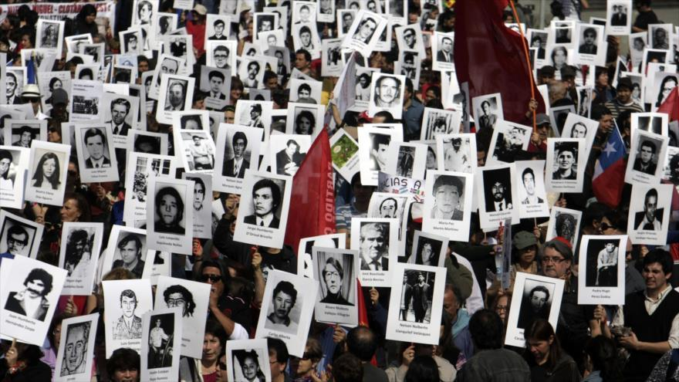
Objetivo
Problema:
El aumento anual de casos de personas desaparecidas y no localizadas en México.
Objetivo:
Analizar los datos del registro público para hacer conciencia e informar detalladamente de la situación en México.
Página 5
Notes:
La desaparición de personas en México es una problemática real aunque muchas veces no dimensionamos lo grande que es hasta que somos víctimas en algún grado, En relación con esto vimos como oportunidad utilizar lo aprendido en BEDU para analizar los datos oficiales presentados y estudiar la información del registro público con respecto a este tema siguiendo la siguiente metodología:

Slide 6



Metodología
Colección de datos
Análisis exploratorio de datos
Limpieza de datos y agregaciones
Automatización e inclusión de API
Transformación y ordenamiento de datos
Visualización de datos
Estimados de locación y distribución
Análisis bivariado y regresión lineal simple
Uso de RegEx y exploración de contexto
Machine Learning
Regresión Logística
Clustering con KMeans
Datos obtenidos del “Registro Nacional de Datos de Personas Extraviadas o Desaparecidas” (RNPED).
El dataset contiene registros de 1968 a Abril del 2018.
Página 6
Notes:
Cabe señalar que los datos oficiales que recabamos sólo contienen registros de 1968 al 2018, lo que respalda la necesidad de transparencia en los datos del gobierno.

Slide 7
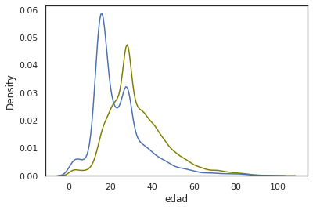
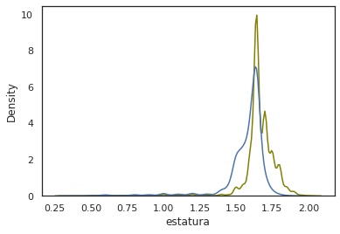
Gráficas de densidad
¿Cuál es el promedio de edad que tienen las personas desaparecidas?
Página 7
Hombre
Mujer
Notes:
De nuestro análisis observamos que la desaparición de los hombres jóvenes menores a los 25 años es mayor que las de las mujeres, sin embargo las desapariciones de mujeres jóvenes adultas es mayor que el de los hombres en el mismo rango de edad.
La estatura de desapariciones es consistente con el promedio nacional de estatura para mujeres y hombres.

Slide 8
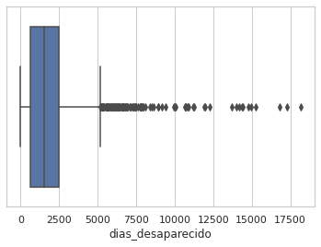
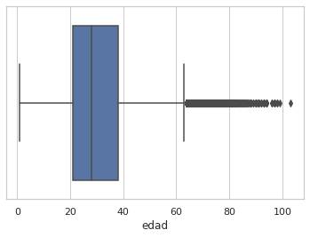
Estimados de locación
¿Cuál es el promedio de edad que tienen las personas desaparecidas?
Página 8
Notes:
El promedio de días de desaparecido son 1605 días, siendo el máximo de 18,166 días. El promedio de edad es de 30 años y el máximo es de 103 años.

Slide 9
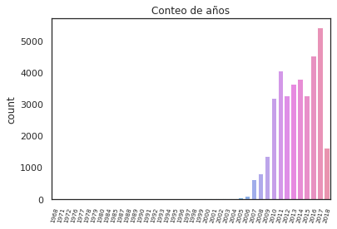
Gráficas de densidad
 | Año | Casos
1 | 1967-1973 | 3
2 | 1973-1978 | 4
3 | 1978-1983 | 4
4 | 1983-1988 | 7
5 | 1988-1993 | 11
6 | 1993-1998 | 25
7 | 1998-2003 | 73
8 | 2003-2008 | 1568
9 | 2008-2013 | 15567
10 | 2013-2018 | 18639
¿En qué años han desaparecido más personas?
Página 9
Notes:
La problemática se ha vuelto tan grave que a partir del 2009, el reporte de personas desaparecidas supera las miles de personas por año, mientras que antes del 2006 no llegaba ni a 100 personas por año.

Slide 10
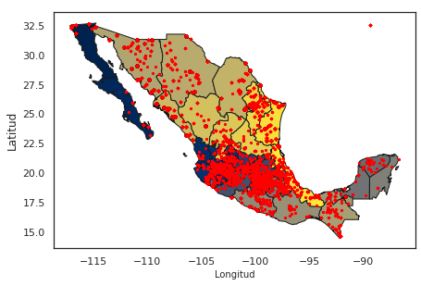
Gráficas de densidad
¿En qué parte del país desaparecen más personas?
Página 10
https://datastudio.google.com/s/luKRUfLnjLk
Notes:
¿Te has preguntado cuántos desaparecidos reportados hay en tu estado de residencia?
Es fácil observar del gráfico de mapa que la concentración de personas desaparecidas es mayor en los estados sur-centro-noroeste.

Slide 11

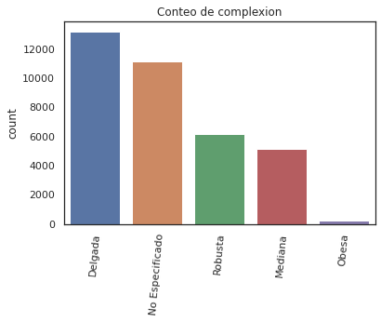
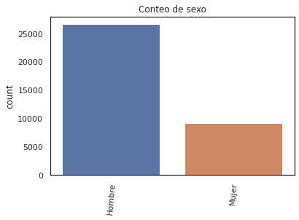
Variables Categóricas
Página 11
¿Existe un identificador para las personas desaparecidas?
¿Desaparecen más hombres o mujeres?
Notes:
Observamos que existe mayor probabilidad de que una persona desaparecida sea delgada respecto a otra complexión. Además, también existe una mayor probabilidad de que dicha persona sea hombre.

Slide 12
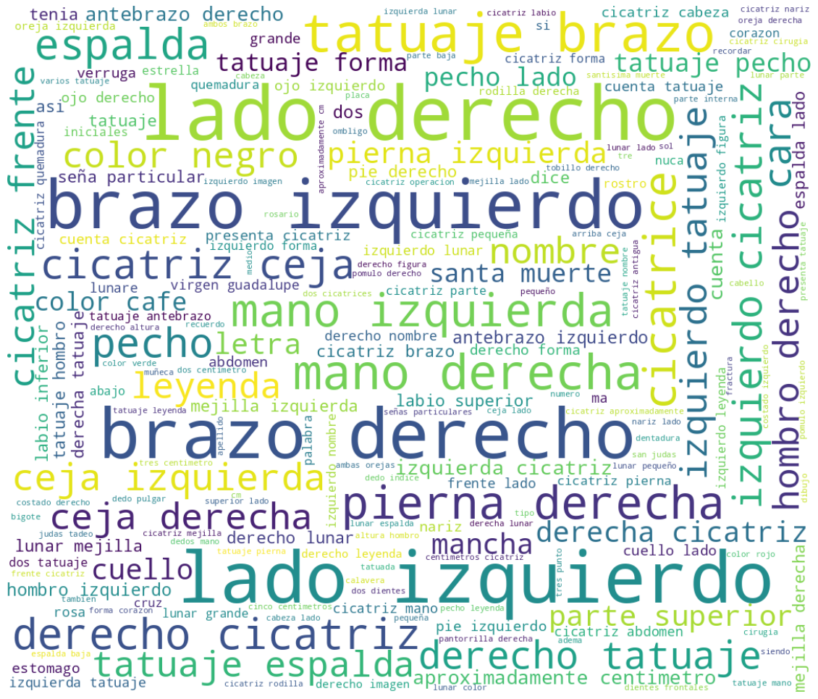
Variables Categóricas
¿Existe un identificador para las personas desaparecidas?
Página 12
Notes:
¿Ustedes tienen tatuajes o cicatrices? Podemos observar que las señas particulares más comunes fueron aquellas relacionadas con extremidades y lados. Dejando de lado esas, las segundas más comunes fueron tatuaje y cicatriz

Slide 13
Predicción de estatura
Regresión lineal múltiple
Valor de R2: 0.39
Error cuadrático medio (MSE): 0.016
Error absoluto medio (MAE): 0.093
Regresión polinomial
Grado de polinomio: 6
Valor de R2: 0.61
Error cuadrático medio (MSE): 0.01
Error absoluto medio (MAE): 0.093
 | Valor Real [m] | Predicción [m]
1 | 1.55 | 1.511544
2 | 1.68 | 1.677125
3 | 1.80 | 1.757602
4 | 1.70 | 1.696967
5 | 1.60 | 1.670292
 | Valor Real [m] | Predicción [m]
6 | 1.50 | 1.652551
7 | 1.75 | 1.552543
8 | 1.57 | 1.621189
9 | 1.80 | 1.743936
10 | 1.60 | 1.508127
Página 13
Notes:
Decidimos predecir la estatura de una persona, ya que posiblemente este sea el dato que se desconoce con mayor frecuencia al realizar un reporte de desaparición.
Para esto usamos un modelo de regresión lineal múltiple que a partir de la información de edad, sexo y complexión de una persona se logre predecir su estatura. Este modelo no fue muy bueno, obteniendo un valor bajo de R cuadrada. Usando un modelo de regresión polinomial y un polinomio de grado 2 logramos obtener un modelo con mejores resultados.
Se muestran 10 registros con el valor real y el valor predicho por el modelo.

Slide 14
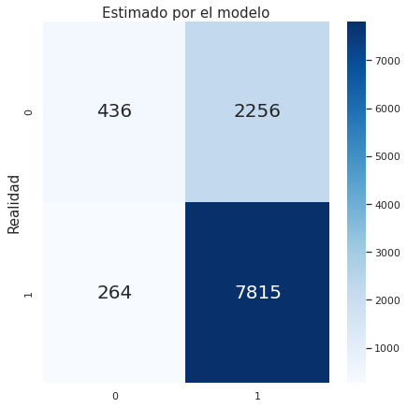
Matriz de confusión
Regresión Logística
Página 14
Exactitud: 0.766
Precisión: 0.776
Sensibilidad: 0.967
Especificidad: 0.162
Notes:
Con la finalidad de comprender si era posible predecir a qué género afecta más el problema de desaparición a partir de algunas de las características del reporte de desaparición. Se aplicó un algoritmo de aprendizaje supervisado implementando una regresión logística múltiple. Sin embargo, el modelo resultó con baja exactitud y especificidad, lo cual se observa en esta matriz de confusión. Creemos que teniendo más características podría mejorar este modelo de predicción.

Slide 15
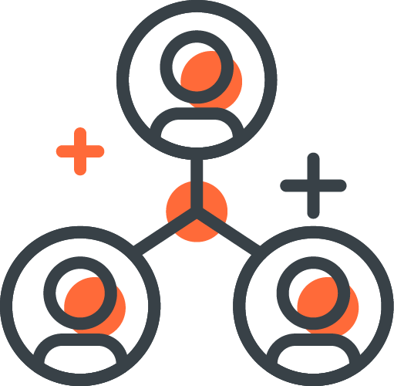
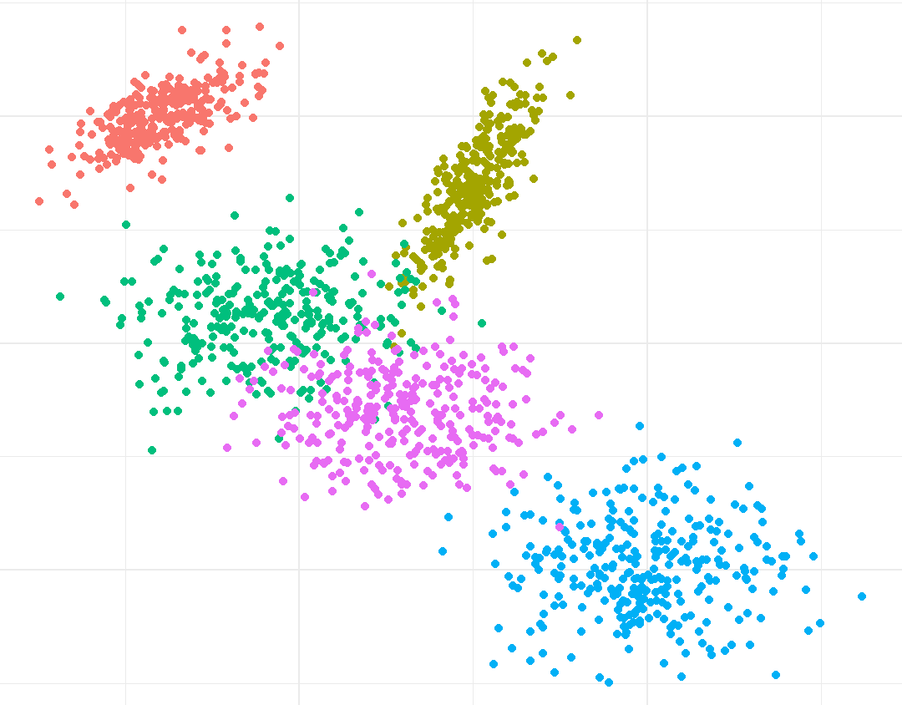
Grupos vulnerables
 | Grupo 0 | Grupo 1 | Grupo 2 | Grupo 3 | Grupo 4
Cantidad total | 10,099 | 5,323 | 9,263 | 2,754 | 8,462
Hombres | Mujeres | 6908 | 3191 | 4597 | 726 | 7810 | 1453 | 2386 | 368 | 4974 | 3488
Edad promedio [año] | 23.49 | 43.28 | 33.29 | 63.83 | 17.13
Estatura promedio [m] | 1.64 | 1.67 | 1.67 | 1.65 | 1.59
Estado con mayor registros | Tamaulipas | Tamaulipas | Sinaloa | Estado de México | Estado de México
Página 15
Notes:
Aplicamos el algoritmo Kmeans al conjunto de datos con la finalidad de entender mejor el problema averiguando si había distintos “perfiles de personas desaparecidas” que pudiesen ser identificados mediante el aprendizaje no supervisado.
Características interesantes que descubrimos fueron:
Los grupos de “personas mayores de edad” y “menores de edad” están más en el centro del país
Los grupos de “personas de edad media” están más en el norte del país
En la mayoría de los grupos hay más hombres que mujeres, solo en el grupo de “menores de edad” la proporción de hombres y mujeres casi es el 50%.
La estatura no parece ser un factor relevante para este problema (todos los grupos tiene estatura promedio del mexicano).

Slide 16
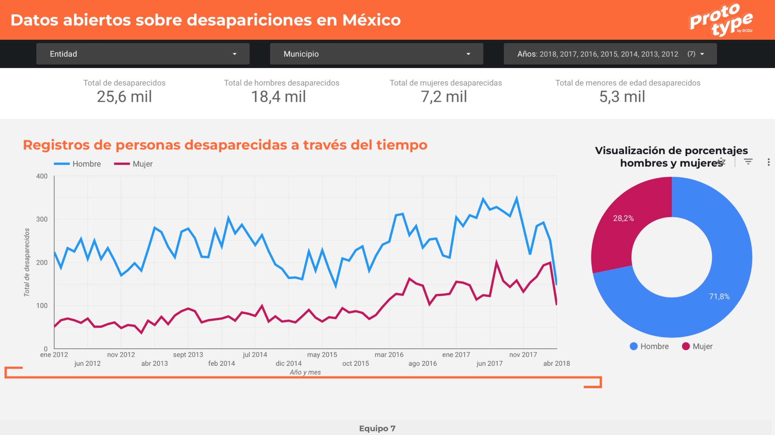
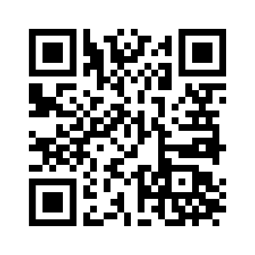
Imagen
Dashboard informativo
https://datastudio.google.com/s/luKRUfLnjLk
Notes:
El producto de nuestro trabajo a lo largo de todo el proceso formativo con BEDU se resume en un Dashboard informativo que ponemos a su disposición donde pueden visualizar e interactuar con los datos.

Slide 17
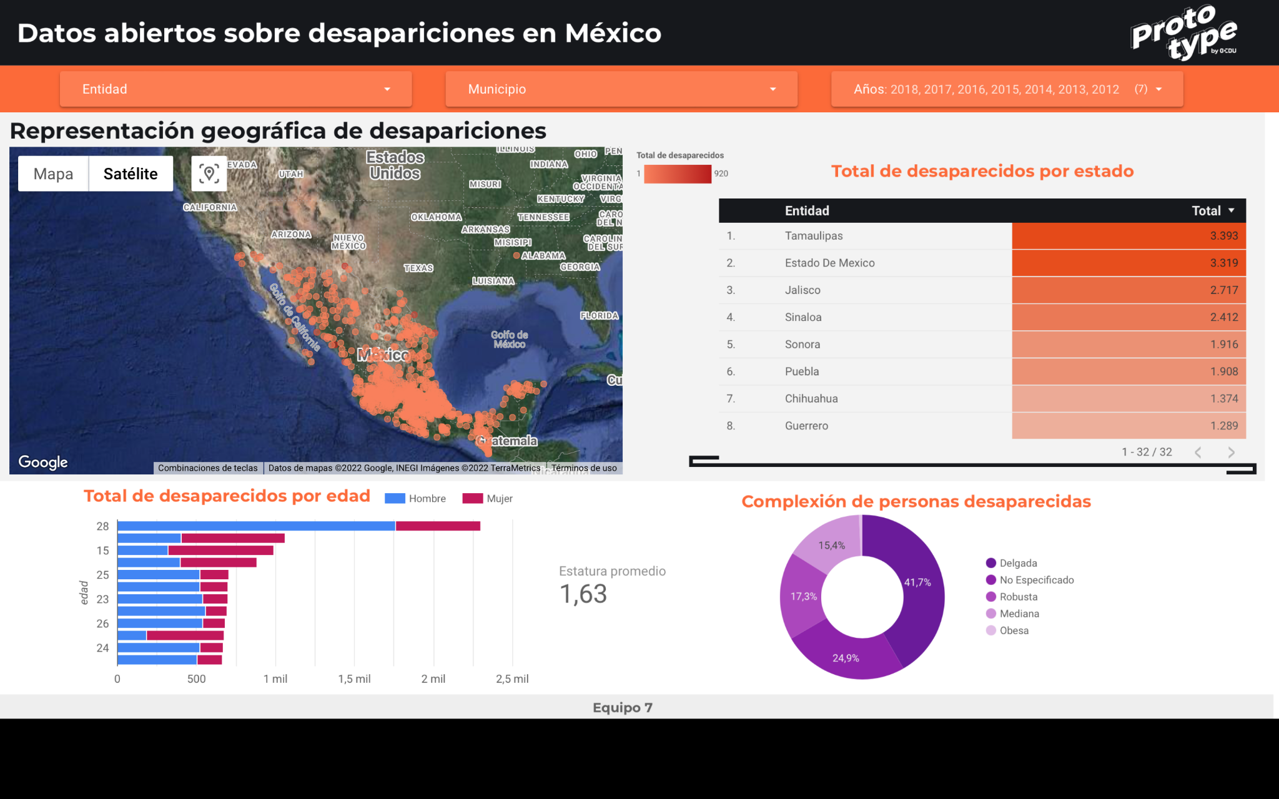
Imagen
Dashboard informativo
https://datastudio.google.com/s/luKRUfLnjLk
Notes:
Te invitamos a que leas con tu celular el QR, accedas al dashboard y reflexiones sobre la información que te presentamos en él y cómo se relaciona con tu entorno y lugar de residencia.

Slide 18
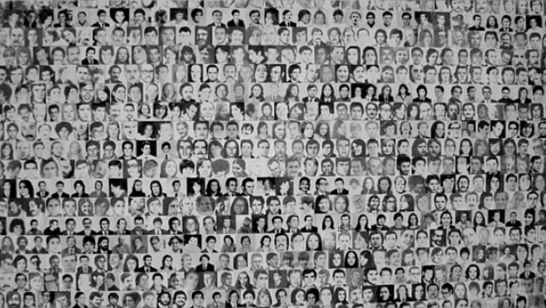

Con la información pública disponible actualmente no se pueden obtener mejores modelos de predicción.
Es necesario recopilar más características en el registro de casos de personas desaparecidas.
La problemática es compleja, no obstante el conocimiento profundo de los datos ayuda a proponer soluciones eficientes.
Conclusiones
Notes:
En conclusión, con la información pública disponible actualmente no se pueden obtener mejores modelos de predicción. Es necesario recopilar más características en el registro de casos de personas desaparecidas. La problemática es compleja, no obstante el conocimiento profundo de los datos ayuda a proponer soluciones eficientes.

Slide 19


Gracias por su atención
Recursos adicionales:
Repositorio: https://github.com/MinervaNunez/Proyecto-Final-BEDU
Dashboard: https://datastudio.google.com/s/luKRUfLnjLk
Notes:
CTRL ALT C
CTRL ALT V

